Slide 1
执行闪回

Slide 2
课程目标
学完本课后，应能完成以下工作：
  说明闪回数据库
  使用闪回表将表内容还原到过去的特定时间点
  从删除表中进行恢复
  使用闪回查询查看截止到任一时间点的数据库内容
  使用闪回版本查询查看某一行在一段时间内的各个版本
  使用闪回事务处理查询查看事务处理历史记录或行

Slide 3
闪回技术：优点
> 概览
数据库
表
删除
查询
版本
事务处理
  闪回技术是恢复技术的革新性进步
  传统的恢复技术速度比较慢
    必须还原整个数据库或文件（而不仅是错误的数据）
    必须检查数据库日志中的每项更改
  闪回技术的速度比较快
    按行和事务处理对更改建立了索引
    只还原更改数据
  闪回命令易于操作
    不涉及复杂的多步骤过程
Notes:
闪回技术：优点
Oracle Database 10g 体系结构在数据库恢复由于人为错误造成的数据丢失方面具有领先的独特技术优势。闪回技术提供了一组新功能，可用来查看快退和快进的数据。
闪回技术由于只处理更改数据，所以从根本上改变了恢复技术。使用这种技术时，从错误中恢复花费的时间等于制造错误所花费的时间。当闪回技术适用时，它与介质恢复相比，在易用性、可用性和还原时间方面有明显的优势。

Slide 4
何时使用闪回技术
对象层次 | 方案示例 | 闪回技术 | 使用 | 影响数据
数据库 | 截断表；发生了意外多表更改事件 | 数据库 | 闪回日志 | 是
表 | 删除表 | 删除 | 回收站 | 是
 | 使用了错误的 WHERE 子句进行了更新 | 表 | 还原数据 | 是
 | 将当前数据与过去数据进行比较 | 查询 | 还原数据 | 否
 | 比较行版本 | 版本 | 还原数据 | 否
Tx | 查看数据的一些历史状态 | 事务处理 | 还原数据 | 否
Notes:
何时使用闪回技术
当 Oracle 数据库中发生了逻辑损坏时，如果您需要快速容易地恢复数据，就必须使用闪回技术。与发生人为错误的情况一样，很难标识受错误事务处理影响的对象和行。使用闪回技术时，可诊断出错误是如何引入到数据库中的，然后可修复损坏的数据。您可以查看导致特定行修改的事务处理，查看某个时间段内指定行的整个版本集，或者只查看过去特定时间显示的数据。幻灯片表中显示了闪回技术的典型用法。
闪回数据库使用闪回日志执行闪回。闪回删除使用回收站。其它所有功能都使用还原数据。
并不是所有闪回功能都会修改数据库。有些功能只是一些用来查询数据其它版本的方法。这些工具用来查看问题并帮助进行恢复。根据闪回查询结果，可执行下列其中一项操作：
确定执行哪种类型的数据库修改闪回操作来修复问题。
将这些查询结果集反馈到 INSERT、UPDATE 或 DELETE 语句以便于修复错误数据。

Slide 5
闪回任何错误
  闪回数据库通过还原自先前某个时间点以来做的所有更改，将数据库恢复到较早的时间点。
  闪回表可将表恢复到过去的某个时间点，而不必从备份中还原。
  闪回删除可还原意外删除的表。
Notes:
闪回任何错误
Oracle Database 10g 引入了扩展的数据库闪回功能。如果因发生重大错误而产生了非孤立更改，如某个批处理作业连续运行两次，就可请求执行闪回操作，以便及时地将整个数据库快速恢复到先前的时间点。这不需要还原备份，也不需要执行时间点恢复。除了在数据库级执行闪回操作外，还可闪回单个表或恢复某个误删除的表。

Slide 6




闪回数据库：概览
概览
> 数据库
表
删除
查询
版本
事务处理
闪回数据库操作：
  作用类似于数据库的倒回按钮
  可在用户造成了逻辑数据损坏的情况下使用
用户造成了错误
数据库已损坏
“按倒回按钮”
数据库已“倒回”
Notes:
闪回数据库：概览
使用闪回数据库时，通过还原自先前某个时间点以来发生的所有更改，可快速将数据库恢复到较早的时间点。这个操作速度很快，因为不需要还原备份。使用这个功能可撤消导致逻辑数据损坏的更改。
如果数据库发生介质丢失或物理损坏，则必须使用传统恢复方法。

Slide 7


闪回数据库：减少还原时间
不完全恢复
已修复的
数据库
还原文件
生成日志
备份
用户错误
向前应用日志
闪回数据库
已修复的
数据库
用户错误
闪回日志
向后应用
闪回日志
备份
Notes:
闪回数据库：减少还原时间
闪回数据库比使用还原文件和重做日志文件的传统时间点恢复的速度要更快。随着数据库规模的增加，通过还原所有数据文件来执行传统的时间点恢复所需的时间长度变得不太现实。使用闪回数据库时，因为不需要还原数据文件，所以恢复数据库的时间与需要回退的更改数目（而不是数据库大小）成比例。
闪回数据库是通过使用一类被称为闪回数据库日志的日志文件来实施的。Oracle 数据库会定期将数据块的“前像”记录在闪回数据库日志中。为了快速将数据文件更改回退到捕获闪回日志的时间（就在所需目标时间之前），可以重用块图像。然后，应用重做日志文件中的更改来填充间隔。在快速恢复区中会自动创建和管理闪回数据库日志。

Slide 8
闪回数据库：注意事项
  闪回数据库操作完成后，必须使用以下一种方法打开数据库：
    在只读模式下验证是否使用了正确的目标时间或 SCN
    使用 RESETLOGS 参数才允许进行更新
  闪回对应的是恢复
Notes:
闪回数据库：注意事项
在不能使用闪回数据库功能的情况下，必须使用不完全恢复操作将数据库返回到特定时间。闪回数据库操作完成后，可在只读模式下打开数据库，验证是否使用了正确的目标时间或系统更改号 (SCN)。如果没有，可以再次闪回数据库，或者通过执行恢复操作来前滚数据库。因此，要撤消闪回数据库操作，必须向前恢复数据库。
注：闪回保留目标并不能绝对保证闪回可用。如果快速恢复区中必需存在的文件需要占用空间，可能会自动删除闪回日志。

Slide 9

闪回数据库：限制
不能在下列情况下使用闪回数据库：
  已还原或重新创建了控制文件
  已删除了表空间
  已收缩了数据文件
闪回目标时间
删除表空间
收缩数据文件
重新创建
控制文件
当前
Notes:
闪回数据库：限制
不能使用闪回数据库恢复自闪回目标时间以来已删除的数据文件。删除的数据文件会添加到控制文件中且标记为脱机，但是不会闪回。闪回数据库不能闪回自闪回目标时间以来已收缩的数据文件。这种数据文件必须先脱机，才能执行闪回操作。

Slide 10
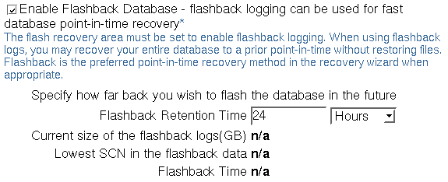
启用闪回数据库
Notes:
启用闪回数据库
在 Enterprise Manager 中，使用“Maintenance（维护）”标签页上的“Recovery Settings（恢复设置）”链接可启用闪回数据库。选中该页“Flash Recovery（快速恢复）”区域中的复选标记，指定保留时间，即要将数据库闪回到多久以前。

Slide 11





闪回表：概览
概览
数据库
> 表
删除
查询
版本
事务处理
  闪回表可将表恢复到特定的时间点
  闪回表是一个原位操作
  数据库保持联机
错误的 DML
闪回的表
用户
Notes:
闪回表：概览
使用闪回表，可将一组表恢复到特定的时间点，而不需要执行传统时间点恢复操作。
在数据库联机时，通过只回退对指定表及其相关对象所做的更改，闪回表操作可原位完成。
闪回表语句可作为单个事务处理来执行。必须成功闪回所有表，否则会回退整个事务处理。
注：可通过使用闪回版本查询和闪回事务处理查询来确定相应的闪回时间。

Slide 12
闪回表
  使用闪回表，可将一个或多个表恢复到特定的时间点，而不需要还原备份
  从还原表空间检索数据后可执行闪回表操作
  执行闪回表操作需要 FLASHBACK TABLE 权限
  必须对要执行闪回操作的表启用行移动
Notes:
闪回表
使用闪回表时，可以将一个或多个表恢复到特定的时间点，而不需要还原备份。使用这个功能时，会还原表及其关联对象（如索引、约束条件、触发器等）中的数据。在还原表空间中可检索到用于满足闪回表请求的数据。
通过使用闪回版本查询和闪回事务处理查询可确定适当的闪回时间。有关使用这些功能的详细信息，请参阅《Oracle 数据库概念》。
闪回表提供了一种方法，通过这种方法用户可快速容易地恢复意外的修改，而不需要数据库管理员 (DBA) 的干预。必须将 FLASHBACK TABLE 或 FLASHBACK ANY TABLE 系统权限授予使用闪回表功能的任何用户。此外，还必须将 SELECT、INSERT、DELETE 和 ALTER 对象权限授予用户。
可使用 Enterprise Manager 对表执行闪回操作。向导会引导您完成整个过程。

Slide 13
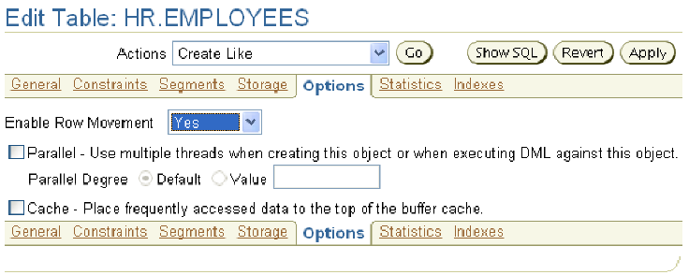
对表启用行移动
ALTER TABLE employees ENABLE ROW MOVEMENT;
Notes:
对表启用行移动
必须先对表启用行移动，才能对表执行闪回操作。启用了行移动之后，Oracle 服务器便可移动表中的行。可使用 Enterprise Manager 启用行移动。
使用 Enterprise Manager 时，可通过执行以下步骤对表启用行移动：
1. 在“Administration（管理）”属性页上的“Schema（方案）”区域中选择“Tables（表）”。输入方案名以搜索表，然后单击“Go（开始）”。
2. 单击要启用行移动的表的表名。此时会出现“View Table（查看表）”页。
3. 单击“Edit（编辑)”进入“Edit Table（编辑表）”页。
4. 单击“Options（选项）”标签，可在其中更改表的“Enable Row Movement（启用行移动）”设置。
5. 将“Enable Row Movement（启用行移动）”设置为“Yes（是）”，然后单击“Apply（应用）”。
此时会显示更新确认消息。

Slide 14
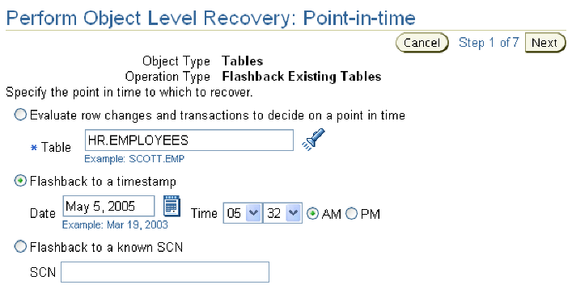
执行闪回表
FLASHBACK TABLE hr.employees TO TIMESTAMP
TO_TIMESTAMP('2005-05-05 05:32:00',
'YYYY-MM-DD HH24:MI:SS');
Notes:
执行闪回表
通过执行以下步骤，使用 Enterprise Manager 可对表执行闪回操作：
1. 在“Maintenance（维护）”属性页上的“Backup/Recovery（备份/恢复）”区域中选择“Perform Recover（执行恢复）”。此时会出现“Perform Recover（执行恢复）”页。
2. 在“Object Level Recovery（对象层次恢复）”区域中，从“Object Type（对象类型）”下拉列表选择“Tables（表)”。
3. 选择“Flashback existing tables（闪回现有表）”作为“Operation Type（操作类型）”。单击“Perform Object Level Recovery（执行对象层次恢复）”。此时会出现“Perform Object Level Recovery: Point-in-time（执行对象层次恢复: 时间点）”页。
4. 选择“Flashback to a timestamp（闪回到时间戳）”或“Flashback to a known SCN（闪回到已知 SCN）”，指定要闪回到的时间戳或 SCN，然后单击“Next（下一步）”。
单击“Add Tables（添加表）”，将表添加到闪回操作列表。单击“Next（下一步）”。
6. 如果存在相关表，则会显示“Dependency Options（相关性选项）”页。选择处理相关表所需的选项。一般情况下，应选择“Cascade（级联）”以确保执行一致闪回。单击“Next（下一步）”。

Slide 15
执行闪回表完整备注页
Notes:
执行闪回表（续）
7. 此时会出现“Perform Object Level recovery: Review（执行对象级恢复: 复查）”页。复查信息后单击“Submit（提交）”。此时会出现“Confirmation（确认）”页。
注：还可以使用“Administration（管理）”页的“Schema（方案）”区域中的“Tables（表）”链接来闪回表。

Slide 16
闪回表：注意事项
  FLASHBACK TABLE 命令可作为单个事务处理执行，从而可获取 DML 互斥锁。
  不闪回统计信息。
  保留当前索引和相关对象。
  闪回表操作：
    不能对系统表执行
    不能跨 DDL 操作
    会写入预警日志文件
    会生成还原和重做数据
Notes:
闪回表：注意事项
整个 FLASHBACK TABLE 语句是在一个事务处理中执行的。可能会闪回所有指定表，也可能不闪回任何指定表。
操作进行中，闪回表获取了该语句指定的所有表上的数据操纵语言 (DML) 互斥锁。
不会闪回受影响对象的统计信息。
会保留所有现有索引。不会重新创建删除的索引。还会自动保留相关的提交时实体化视图。
FLASHBACK TABLE 语句会写入预警日志文件。
只要不违反任何表约束条件，就闪回 FLASHBACK TABLE 语句中指定的表。如果在闪回执行期间违反了任何约束条件，则会中止操作，此时表的状态与 FLASHBACK TABLE 语句调用之前的状态相同。
不能将表闪回到早于执行数据定义语言 (DDL) 操作时的某个特定时间，因为执行数据定义语言 (DDL) 操作会更改闪回操作涉及的表的结构或收缩这种表。这种限制不适用于只更改表存储属性的 DDL 语句。
不能对系统表、远程表和固定表执行闪回表操作。

Slide 17



闪回删除：概览
概览
数据库
表
> 删除
查询
版本
事务处理
回收站
DROP TABLE employees;
FLASHBACK TABLE
employees
TO BEFORE DROP;
产生了错误
Notes:
闪回删除：概览
使用闪回删除功能，可以撤消 DROP TABLE 语句产生的影响，而不需要求助于传统时间点恢复。这是由回收站实现的，通过 DBA_RECYCLEBIN 视图可查询回收站。

Slide 18
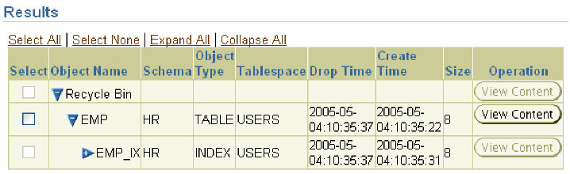
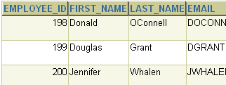
通过 Enterprise Manager 闪回已删除的表
还会闪回相关的
位图索引
Notes:
通过 Enterprise Manager 闪回已删除的表
要使用 Database Control 控制台闪回已删除的表，请在“Maintenance（维护）”页上的“Backup/Recovery（备份/恢复）”区域中选择“Perform Recover（执行恢复）”。在“Type（类型）”区域中选择“Tables（表）”作为“Object Type（对象类型）”，然后在“Operation Type（操作类型）”区域中选择“Flashback Dropped Tables（闪回已删除的表）”。完成此操作后，单击“Perform Object Level Recovery（执行对象层次恢复）”。
此时应显示“Perform Object Level Recovery: Dropped Objects Selection（执行对象级恢复: 选择删除对象）”页，在此页上可以从回收站选择删除表。还可以通过单击“View Content（查看内容）”查询删除表的内容。选择要恢复的表，然后单击“Next（下一步）”。
此时会显示“Perform Object Level Recovery: Rename（执行对象级恢复: 重命名）”页，在此页上可重命名表（如果同一方案中当前存在具有相同名称的表）。单击“Next（下一步）”继续。在“Perform Object Level Recovery: Review（执行对象级恢复: 复查）”页上，可以复查操作的详细资料，显示相应的 SQL 语句。准备就绪后，单击“Submit（提交）”。此时应显示“Confirmation（确认）”页。单击“OK（确定）”返回到“Maintenance（维护）”页。
注：还可以使用“Administration（管理）”页上的“Schema（方案）”区域中的“Tables（表）”链接闪回已删除的表。在“Tables（表）”页上，单击“Recycle Bin（回收站）”按钮。

Slide 19
闪回删除：注意事项
  闪回删除不适用于：
    驻留在 SYSTEM 表空间中的表
    使用细粒度级审计或虚拟专用数据库的表
    驻留在字典管理表空间中的表
    已清除的表，无论是手动清除的，还是在空间压力下自动清除的
  以下相关对象不受保护：
    位图联接索引
    实体化视图日志
    引用完整性约束条件
    在删除表前删除的索引
Notes:
闪回删除：注意事项
闪回删除只适用于非系统的、本地管理表空间 (LMT) 中的表。但是，作为 LMT 中父对象的闪回操作的一部分，会闪回驻留在字典管理表空间中的相关对象。
不可对定义了细粒度级审计 (FGA) 或虚拟专用数据库 (VPD) 策略的表执行闪回删除操作。此外，如果清除了删除表，则不能闪回。这种表可能是使用 PURGE 语句手动清除的，也可能是由于表空间中其它对象需要空间而自动清除的。
对表执行闪回删除时，还从回收站中闪回会与该表相关的所有对象。但也有一些例外：不会闪回位图联接索引、引用完整性约束条件和实体化视图日志，即使闪回了其父表。
注：如果在删除与索引关联的表之前删除了索引，当闪回删除的表时，就不支持恢复索引。

Slide 20
闪回时间浏览
概览
数据库
表
删除
> 查询
版本
事务处理
  闪回查询
    查询指定时间点的所有数据
  闪回版本查询
    查看两个时间之间某一行的所有版本
    查看更改了行的事务处理
  闪回事务处理查询
    查看事务处理做的所有
    更改
时间
Tx3
Tx2
闪回
Tx1
Notes:
闪回时间浏览
闪回技术提供的功能可用于查询方案对象的过去版本、查询历史记录数据以及执行更改分析。每个事务处理在逻辑上都会生成新版本数据库。使用闪回技术，可通过浏览这些版本来查找错误及其原因。
闪回查询：查询特定时间点的所有数据。
闪回版本查询：查看两个时间之间行的所有版本以及更改了行的事务处理。
闪回事务处理查询：查看事务处理做的所有更改。

Slide 21
闪回查询：概览
Employees
不需要的
更新
Employees
t1
t2
SELECT employee_id, salary FROM employees
AS OF TIMESTAMP t1
WHERE employee_id = 200
Notes:
闪回查询：概览
使用闪回查询功能时，可以对自特定时间起的数据库执行查询。通过使用 SELECT 语句的 AS OF 子句，可指定要查看其数据的时间戳。这有助于分析数据差异。
注：AS OF 子句后面可跟着 TIMESTAMP 或 SCN。

Slide 22
闪回查询：示例
Employees
Employees
Employees
salary = 4,400
salary = 4,840
salary = 4,400
11:00
11:10
UPDATE employees SET salary =
  (SELECT salary FROM employees
  AS OF TIMESTAMP TO_TIMESTAMP
  ('2005-05-04 11:00:00', 'yyyy-mm-dd hh24:mi:ss')
  WHERE employee_id = 200)
WHERE employee_id = 200
Notes:
闪回查询：示例
如果最近错误地给某个雇员加了薪，则可重新更改薪金，其值由子查询返回的闪回值提供。

Slide 23
闪回版本查询：概览
概览
数据库
表
删除
查询
> 版本
事务处理
Tx0
Tx1
Tx2
Employees
Employees
Employees
200
t1
t2
SELECT versions_xid, salary FROM employees
VERSIONS BETWEEN TIMESTAMP t1 and t2
WHERE employee_id = 200;
Tx0
Tx1
Tx2
Notes:
闪回版本查询：概览
使用闪回查询功能，可以对特定时间范围或用户指定的系统更改号 (SCN) 范围内的数据库执行查询。通过使用闪回版本查询功能，可使用 VERSIONS 子句检索两个时间点或两个 SCN 之间的所有行的所有版本。
闪回版本查询返回的那些行表示跨事务处理的那些行的更改历史记录。闪回版本查询只检索提交的行事件。不会显示事务处理中未提交的行版本。返回行中还包括删除的行版本和后来重新插入的行版本。
可以使用闪回版本查询检索行历史记录。闪回版本查询提供了一种方法，通过这种方法可审计表行，检索影响行的事务处理的有关信息。然后，可使用返回的事务处理标识符来执行事务处理挖掘（通过使用 LogMiner）或执行闪回版本查询，本课稍后将对此进行论述。
注：在本示例中，VERSIONS_XID 是返回行对应版本的事务处理标识符的伪列。

Slide 24
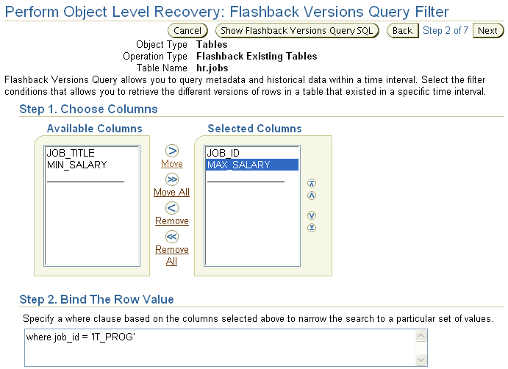
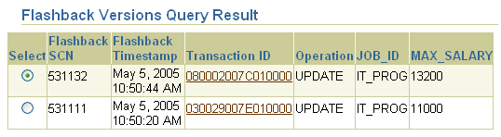
通过 Enterprise Manager 执行闪回版本查询
Notes:
通过 Enterprise Manager 执行闪回版本查询
还可以通过 Enterprise Manager 执行闪回版本查询。在“Maintenance（维护）”页上，选择“Perform Recovery（执行恢复）”。
在“Perform Recovery（执行恢复）”页上，选择“Tables（表）”作为“Object Type（对象类型）”，选择“Flashback Existing Tables（闪回现有表）”作为“Operation Type（操作类型）”。单击“Perform Object Level Recovery（执行对象级恢复）”。在“Perform Object Level Recovery: Point-in-Time（执行对象级恢复: 时间点）”页上，选择“Evaluate row changes and transactions to decide on a point in time（评估行更改和事务处理以确定时间点）”并指定目标表的名称。
在“Available Columns（可用列）”框中选择要查看的列，然后在“Bind The Row Value（绑定行值）”框中输入搜索子句。选择“Show all row history（显示所有行历史记录）”，然后单击“Next（下一步）”。

Slide 25
闪回版本查询：注意事项
  VERSIONS 子句不能用于查询：
    外部表
    临时表
    固定表
    视图
  VERSIONS 子句不能跨 DDL 命令使用
  段收缩操作已过滤掉
Notes:
闪回版本查询：注意事项
VERSIONS 子句不能用于查询以下特殊表：
外部表
临时表
固定表
不能使用 VERSIONS 子句查询视图。但是，在视图定义中可使用 VERSIONS 子句。
SELECT 语句中的 VERSIONS 子句不能跨 DDL 语句（这种语句会更改对应表的结构）生成行的版本。这意味着查询在到达某个过去时间（此时更改了表结构）后，会停止生成行。
诸如段收缩这样的某些维护操作可能会跨块移动表行。这种情况下，因行数据保持不变，版本查询会过滤掉这种幻像版本。

Slide 26



闪回事务处理查询：概览
概览
数据库
表
删除
查询
版本
> 事务处理
FLASHBACK_TRANSACTION_QUERY
DBA
错误的
DML
还原
SQL
用户
Notes:
闪回事务处理查询：概览
闪回事务处理查询是一种诊断工具，可以用来查看在事务处理级对数据库所做的更改。这样，可诊断数据库中的问题并对事务处理执行分析和审计。
可以使用 FLASHBACK_TRANSACTION_QUERY 视图来确定所有必要的 SQL 语句，这些语句可用来还原特定事务处理或特定时间段内所做的修改。

Slide 27
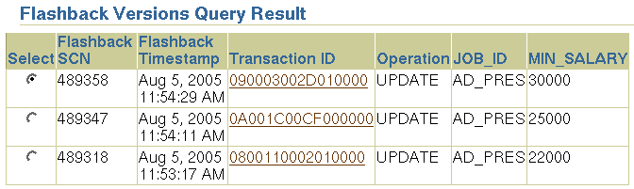
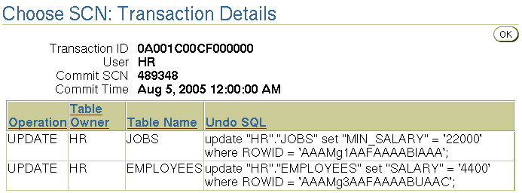
通过 Enterprise Manager 执行
闪回事务处理查询
Notes:
通过 Enterprise Manager 执行闪回事务处理查询
这个功能借助执行恢复向导，与闪回版本查询功能一起使用。在“Perform Object Level Recovery: Choose SCN（执行对象层次恢复: 选择 SCN）”页上，单击“Flashback Versions Query Result（闪回版本查询结果）”区域中的“Transaction ID（事务处理 ID）”链接。
在幻灯片示例中，对 JOBS 表执行闪回版本查询后，检索到 JOB_ID = 'AD_PRES' 的 JOBS 行有三个版本。然后，单击其中一个事务处理 ID，可显示所有更改，这些更改是该事务处理所做更改的一部分。注意，除了 JOBS 表更新之外，该事务处理中还更新了 EMPLOYEES 表。

Slide 28
闪回事务处理查询：注意事项
  DDL 被视为字典更新
  删除对象显示为对象编号
  删除用户显示为用户标识符
Notes:
闪回事务处理查询：注意事项
在数据库中，DDL 操作只是对数据字典所做的一系列空间管理操作和更改。通过执行 DDL 对事务处理执行闪回事务处理查询时，会显示对数据字典所做的更改。
当闪回事务处理查询涉及到已从数据库中删除的表时，就不会反映表名称。而是使用对象编号。
如果删除了执行事务处理的用户，则该事务处理的闪回事务处理查询只显示相应的用户 ID，而不是用户名。
注：当特定的事务处理没有足够的还原数据，在 FLASHBACK_TRANSACTION_QUERY 的 OPERATION 列中会返回值为 UNKNOWN 的行。

Slide 29
小结
在本课中，应该已经学会如何：
  说明闪回数据库
  使用闪回表将表内容还原到过去的特定时间点
  从删除表中进行恢复
  使用闪回查询查看截止到任一时间点的数据库内容
  使用闪回版本查询查看某一行在一段时间内的各个版本
  使用闪回事务处理查询查看事务处理历史记录或行

Slide 30
练习概览：使用闪回
本练习包含以下主题：
  使用闪回恢复删除表
  执行闪回版本查询

